Slide 1
Bµi 11
PHÐP TRõ TRONG PH¹M VI 10
TIẾT 5

Slide 2

1
a) Tính nhẩm
2 – 1 3 – 2 4 – 3 4 – 4
4 – 1 3 – 1 5 – 1 2 – 0
= 1
= 1
= 1
= 0
= 3
= 2
= 4
= 2
b)
Số
?
– | 7 | 7 | 7 | 7 | 7 | 7 | 7 | 7
 | 1 | 2 | 3 | 4 | 5 | 6 | 7 | 0
6
5
4
3
2
1
0
7

Slide 3
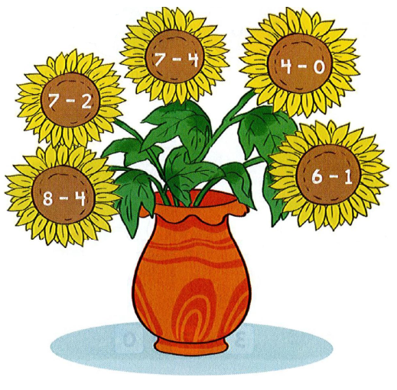
2
Những bông hoa nào ghi phép tính có kết quả lớn hơn 3?

Slide 4
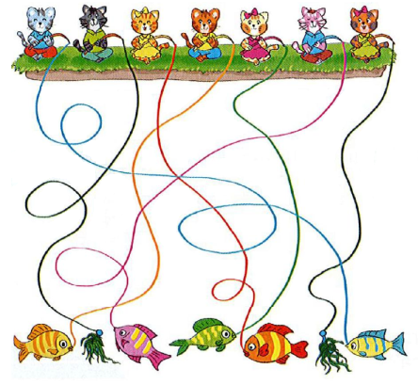
3
5
a) Có mấy con cá đang cắn câu?
A B C D E G H
b)
Số
?
– =
– =
7
2
?
7
?
2
5
5

Slide 5
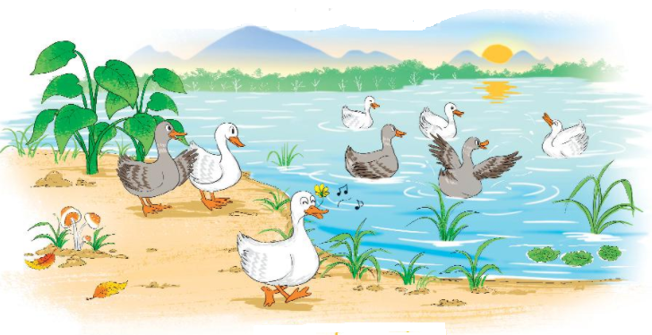
4
Số
?
– =
?
?
3
8
5

